Slide 1
Optische Dünnschichtsysteme
Oğuzhan Aygün, Abdul-Malik Jakupi

Slide 2


Alltagsgegenstände

Slide 3
Inhaltsangabe
Das Prinzip eines Dünnschichtsystems
Das Mathematisch – Physikalische Modell
Berechnung der Reflexions- und Transmissionskoeffizienten
Brechungswinkel
Brechungsindizes
Fresnelsche Formeln
Transfermatrixmethode
Matrix D
Matrix P
Reflektionsgrad
Algorithmische Umsetzung

Slide 4
Das Prinzip eines Dünnschichtsystems
Mehrere Schichten
Meist Metalle, Oxide oder Halbleiter
Individuelle Brechindizes
Individuelle Dicke
Steuerung der Interferenz

Slide 5
Mathematisch-Physikalisches Modell
Grundlegendes Problem
Berechnung der Reflexions- und Transmissionskoeffizienten
Brechungswinkel
Brechungsindizes
Fresnelsche Formeln
Transfermatrixmethode

Slide 6
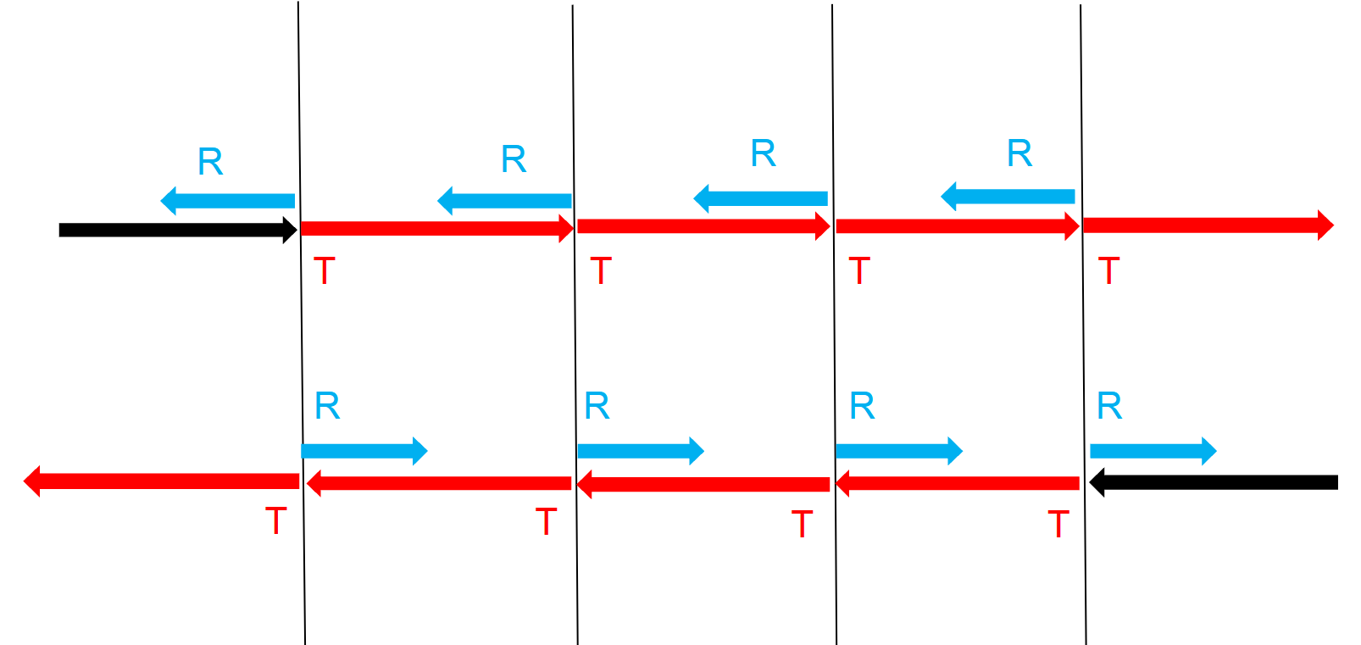
Das Grundlegende Problem
Senkrechter Einfall eines Lichtstrahls in ein Schichtsystem
Luft Schichtsystem Glas
Grenzübergang:
Transmission
Reflexion
Teilwellen bewegen sich in beide Richtungen aus dem System
Grenzübergang:
Transmission
Reflexion

Slide 7
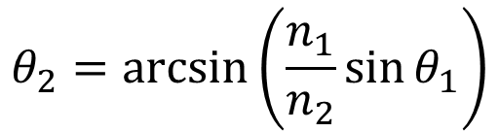
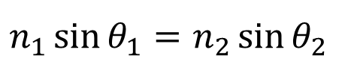
Brechungswinkel
Snelliussche Brechungsgesetz:
Lichstrahl trifft auf Grenzfläche
Lichtstrahl wird gebrochen
Lichstrahl trifft auf nächste Grenzfläche
Wiederholung bis zum Substrat
$$n_{1}\sin{θ_{1}}=n_{2}\sin{θ_{2}}$$
$$θ_{2}=\arcsin\left(\frac{n_{1}}{n_{2}}\sin{θ_{1}}\right)$$

Slide 8
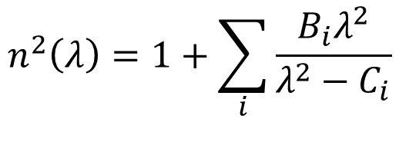
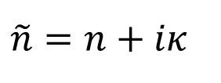
Brechungsindex
Komplexer Brechungsindex
Realer Teil: Phasenverschiebung
Komplexer Teil: Absorption
Brechungsindex als Funktion der Wellenlänge
Ermittlung durch:
Sellmeier-Gleichung:
Messwerte
$$\tilde{n}=n+iκ$$
$$n^{2}\left(λ\right)=1+\sum_{i}{\frac{B_{i}λ^{2}}{λ^{2}−C_{i}}}$$

Slide 9
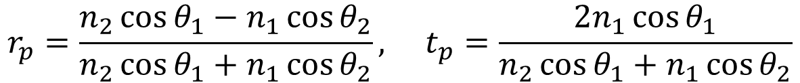
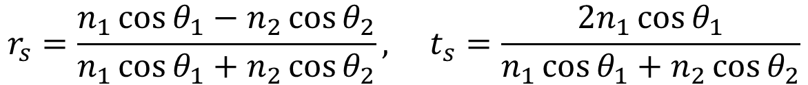
Fresnelsche Formeln
Tatsächliche Berechnung der Reflexions- und Transmissionskoeffizienten
Abhänging von Polarisation:
$$r_{s}=\frac{n_{1}\cos{θ_{1}}−n_{2}\cos{θ_{2}}}{n_{1}\cos{θ_{1}}+n_{2}\cos{θ_{2}}}, t_{s}=\frac{2n_{1}\cos{θ_{1}}}{n_{1}\cos{θ_{1}}+n_{2}\cos{θ_{2}}}$$
$$r_{p}=\frac{n_{2}\cos{θ_{1}}−n_{1}\cos{θ_{2}}}{n_{2}\cos{θ_{1}}+n_{1}\cos{θ_{2}}}, t_{p}=\frac{2n_{1}\cos{θ_{1}}}{n_{2}\cos{θ_{1}}+n_{1}\cos{θ_{2}}}$$

Slide 10
Polarisation
S-Polarisation P-Polarisation

Slide 11
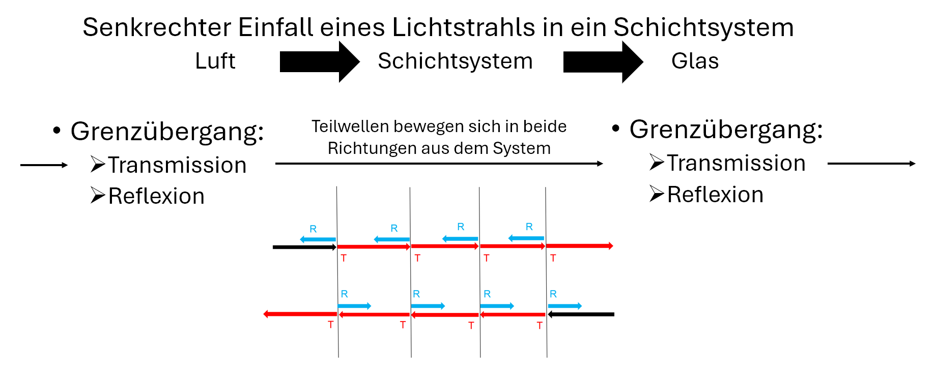
Transfermatrixmethode
Vorherige Problematik:
Teilwellen komplizieren Berechnung
Lineare Beobachtung des Lichtstrahls problematisch
Beobachtung des Systems im Ganzen

Slide 12
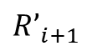
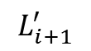
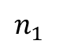
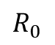
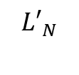
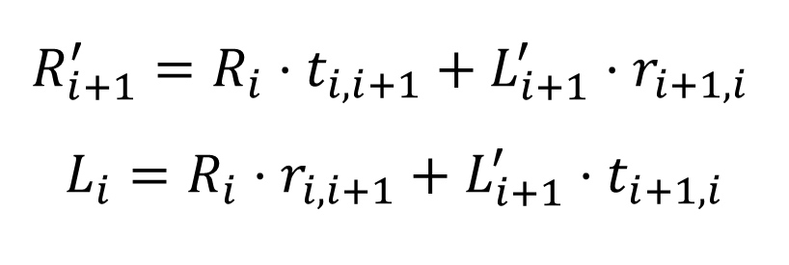
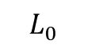
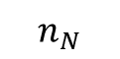
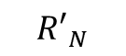
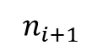
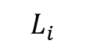
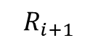
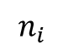
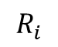
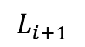
Transfermatrixmethode
$$n_{1}$$
$$n_{i}$$
$$n_{i+1}$$
$$n_{N}$$
$$R_{0}$$
$$R_{i}$$
$$R’_{i+1}$$
$$R_{i+1}$$
$${R′}_{N}$$
$$L_{0}$$
$$L_{i}$$
$$L_{i+1}^{′}$$
$$L_{i+1}$$
$${L′}_{N}$$
$$R_{i+1}^{′}=R_{i}⋅t_{i,i+1}+L_{i+1}^{′}⋅r_{i+1,i }$$
$$L_{i}=R_{i}⋅r_{i,i+1}+L_{i+1}^{′}⋅t_{i+1,i}$$
$$\left(\begin{matrix}t_{i,i+1} & 0 \\ −r_{i,i+1} & 1\end{matrix}\right)\left(\begin{aligned}R_{i} \\ L_{i}\end{aligned}\begin{matrix}\end{matrix}\right)=\left(\begin{matrix}1 & −r_{i+1,i} \\ 0 & t_{i+1,i}\end{matrix}\right)\left(\begin{aligned}{R′}_{i+1} \\ {L′}_{i+1}\end{aligned}\right)$$

Slide 13
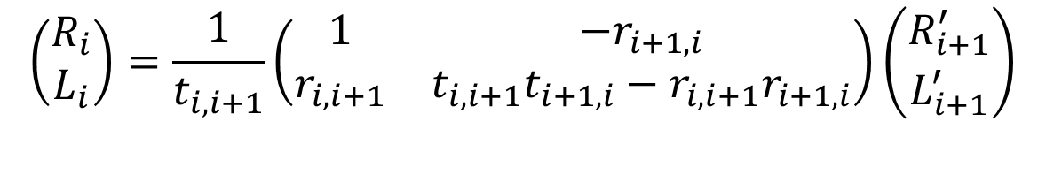

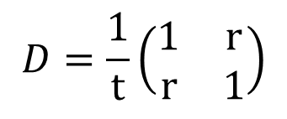
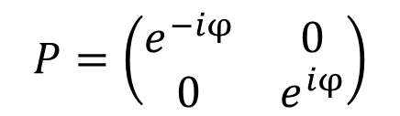
Transfermatrixmethode
$$\left(\begin{matrix}t_{i,i+1} & 0 \\ −r_{i,i+1} & 1\end{matrix}\right)\left(\begin{aligned}R_{i} \\ L_{i}\end{aligned}\begin{matrix}\end{matrix}\right)=\left(\begin{matrix}1 & −r_{i+1,i} \\ 0 & t_{i+1,i}\end{matrix}\right)\left(\begin{aligned}{R′}_{i+1} \\ {L′}_{i+1}\end{aligned}\right)$$
$$\left(\begin{matrix}\begin{aligned}R_{i} \\ L_{i}\end{aligned}\end{matrix}\right)=\frac{1}{t_{i,i+1}}\left(\begin{matrix}1 & −r_{i+1,i} \\ r_{i,i+1} & t_{i,i+1}t_{i+1,i}−r_{i,i+1}r_{i+1,i}\end{matrix}\right)\left(\begin{matrix}\begin{aligned}R_{i+1}^{′} \\ L_{i+1}^{′}\end{aligned}\end{matrix}\right)$$
$$D=\frac{1}{t}\left(\begin{matrix}1 & r \\ r & 1\end{matrix}\right)$$
$$P=\left(\begin{matrix}e^{−iφ} & 0 \\ 0 & e^{iφ}\end{matrix}\right)$$

Slide 14
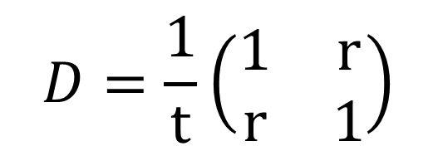
Matrix D
Beschreibt Reflexion- und Transmission
An der Grenzfläche
r = Reflexionskoeffizient
t = Transmissionskoeffizient
Fresnelsche Formeln
$$D=\frac{1}{t}\left(\begin{matrix}1 & r \\ r & 1\end{matrix}\right)$$

Slide 15
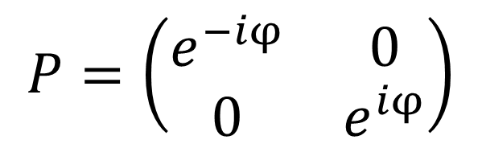
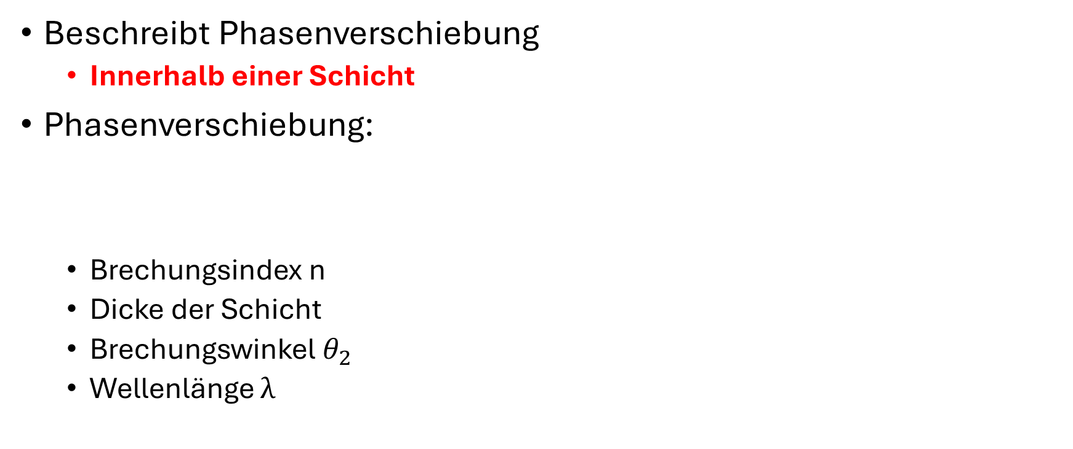
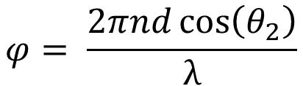
Matrix P
$$P=\left(\begin{matrix}e^{−iφ} & 0 \\ 0 & e^{iφ}\end{matrix}\right)$$
Beschreibt Phasenverschiebung
Innerhalb einer Schicht
Phasenverschiebung:
Brechungsindex n
Dicke der Schicht
Brechungswinkel $θ_{2}$
Wellenlänge $λ$
$$φ= \frac{2πnd\cos\left(θ_{2}\right)}{λ}$$

Slide 16
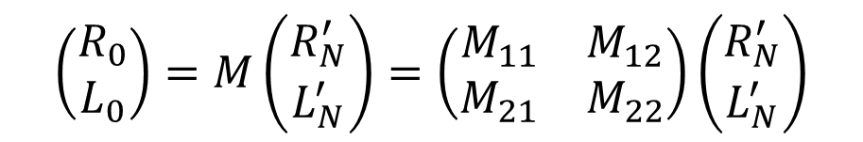
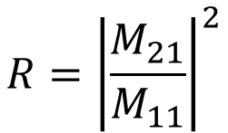
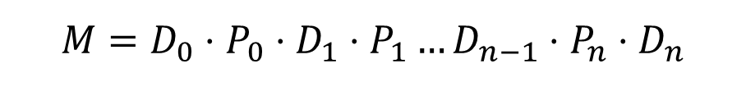
Matrixmultiplikation und Reflexionsgrad
Wir multiplizieren alle erstellten Matrizen
Form:
Reflexionsgrad:
$$M=D_{0}⋅P_{0}⋅D_{1}⋅P_{1}…D_{n−1}⋅P_{n}⋅D_{n}$$
$$\left(\begin{matrix}\begin{aligned}R_{0} \\ L_{0}\end{aligned}\end{matrix}\right)=M\left(\begin{matrix}\begin{aligned}R_{N}^{′} \\ L_{N}^{′}\end{aligned}\end{matrix}\right)=\left(\begin{matrix}M_{11} & M_{12} \\ M_{21} & M_{22}\end{matrix}\right)\left(\begin{matrix}\begin{aligned}R_{N}^{′} \\ L_{N}^{′}\end{aligned}\end{matrix}\right)$$
$$R={\left|\frac{M_{21}}{M_{11}}\right|}^{2}$$

